Slide 1
BRAIN GYM
L’arte del movimento per accedere a tutte le nostre capacità
intellettuale, fisiche, emotive

Slide 2
QUALE RELAZIONE TRA
MOVIMENTO E APPRENDIMENTO?
Possiamo dividere nostre essere in diverse parte
1, riceviamo informazioni
2, le rielaboriamo,
- 3, e poi le condividiamo.

Slide 3
1, RICEVIAMO INFORMAZIONI
Con i nostri sensi : visione, udito, tocco, olfatto, gusto.
A volte i nostri sensi sono stanchi, mal coordinati, serve loro un po’ di dolcezza, massaggi.
I movimenti brain gym sono quel massaggio, il centro estetico dei nostri sensi.
Nel ‘massaggio’ è incluso un rafforzamento della collaborazione tra i 2 occhi, 2 orecchie, 2 mani, e la loro coordinazione.
Si lavora sul CAMPO MEDIANO, l’attivazione e collaborazione dei 2 emisferi .

Slide 4
2, rielaboriamo le informazioni
in continuazione analizziamo gli input dei sensi per trasformargli, e per vivere.
Serve per questo una visione dello spazio attorno a noi, un’idea chiara di ciò che è. La nostra pancia è questo senso, in un certo modo, si annoda, si rilassa, si accelera. Ci vuole un respiro per mantenere il flusso regolare vitale.
I movimenti brain gym sono quel respiro, quella boccata d’aria per ricuperare le informazioni attuali dei nostri sensi e quelle registrate, affine di vivere lo spazio che la vita ci offre, cioè organizzare, pianificare.

Slide 5
3, condividiamo la rielaborazione
Siamo vivi, ci spostiamo per capire il mondo, e verso gli altri.
Il nostro corpo come i sensi, partecipa a darci delle informazioni sul mondo, per partecipare in tantissimi modi. Il corpo è la parte visibile del nostro essere. A volte si paralizza o si lascia trasportare dall’impazienza, rabbia o entusiasmo. Serve uno stretching per rilassare.
I movimenti brain gym sono questo allungamento, rilassano e rafforzano i muscoli.

Slide 6
Cosa serve muoversi ?
Muoversi è dunque ricevere un MASSAGGIO dei sensi, regolare il RESPIRO, e un ALLUNGARE i muscoli.
Le nostre caratteristiche fisiche sono correlate a nostre caratteristiche emotive, e agiscono sulle nostre capacità d’apprendimento.
Fare un mvt BG per allungare i muscoli, agisce anche sul prestare attenzione, mantenere la prospettiva, a fare delle scelte.
Fare un mvt BG per respirare, agisce anche sul equilibrio psico-fisico, sul rapportarsi, sullo stare.
Fare mvt BG per ‘massaggiare’ i sensi, permette anche di pensare, scrivere e manovrare strumenti di precisione, ascoltare e distinguere, discernere, leggere (in senso letterale e astratto)

Slide 7
PERCHè FARE BrainGym ?
I movimenti BG servono a passare
da ‘tentare di fare’ a ‘dare il meglio’ !
Da ‘Lascio perdere’ a ‘Ho capito!’
(capacità di muoversi e di pensare nello stesso tempo)
Da ‘Non riesco a capire’ a ‘Lo sto capendo’
(capacità di fermarsi per pensare)

Slide 8
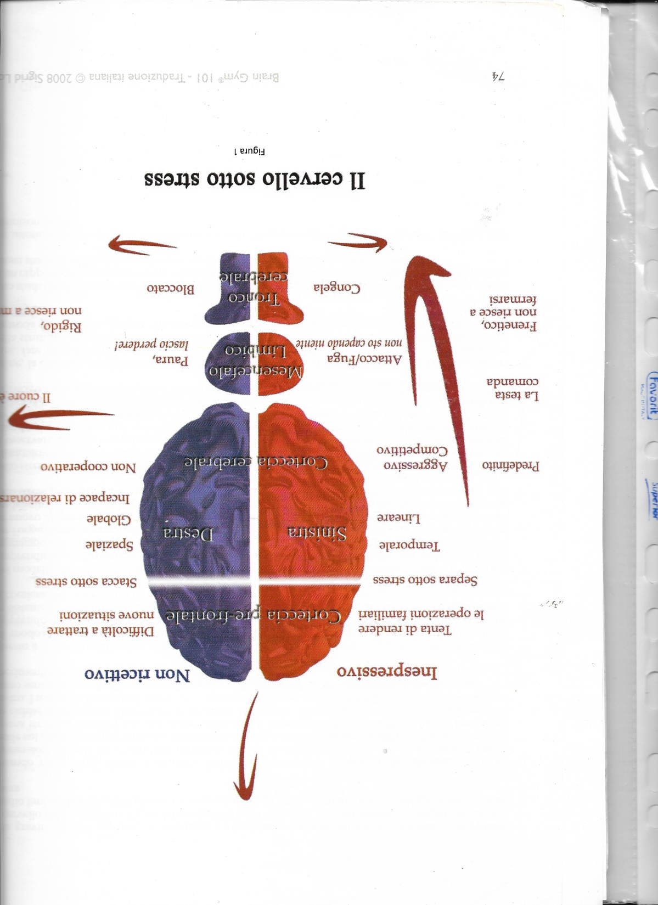
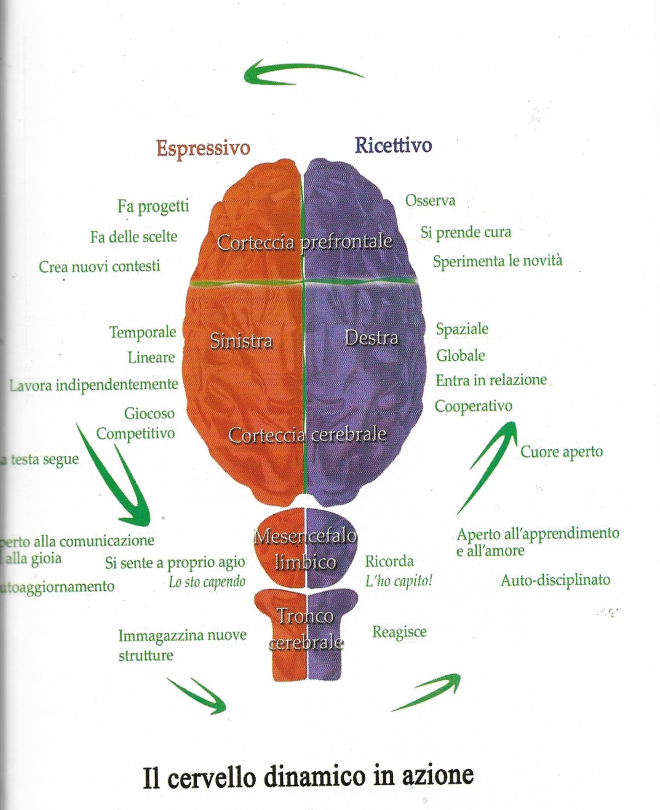

Slide 9
COS’è braingym – COSA NoN è
Braingym è fare dei movimenti semplici e divertenti per ritrovare l’equilibrio tra mente e corpo, serve a alleviare lo stress e aumentare le prestazioni.
Brain Gym è trasformare nostre intenzioni in azione.
* Braingym NON è ginnastica, cura terapeutica, valutazione, giudizio, processo medico, sforzo, statico, ricerca di un risultato

Slide 10
COME FARE BrainGym ?
1, Trovare il nostro passo vitale: P.A.C.E.
2, Stabilire un obiettivo: capire ciò che ti serve adesso per quello che vuoi fare prossimamente.
3, Osservare come stai per quel obiettivo, simulazione.
4, Scegliere il movimento che risponde all’obiettivo desiderato.
5, Osservare di nuovo.
6, Festeggiare, ancorare con del ‘homeplay’

Slide 11
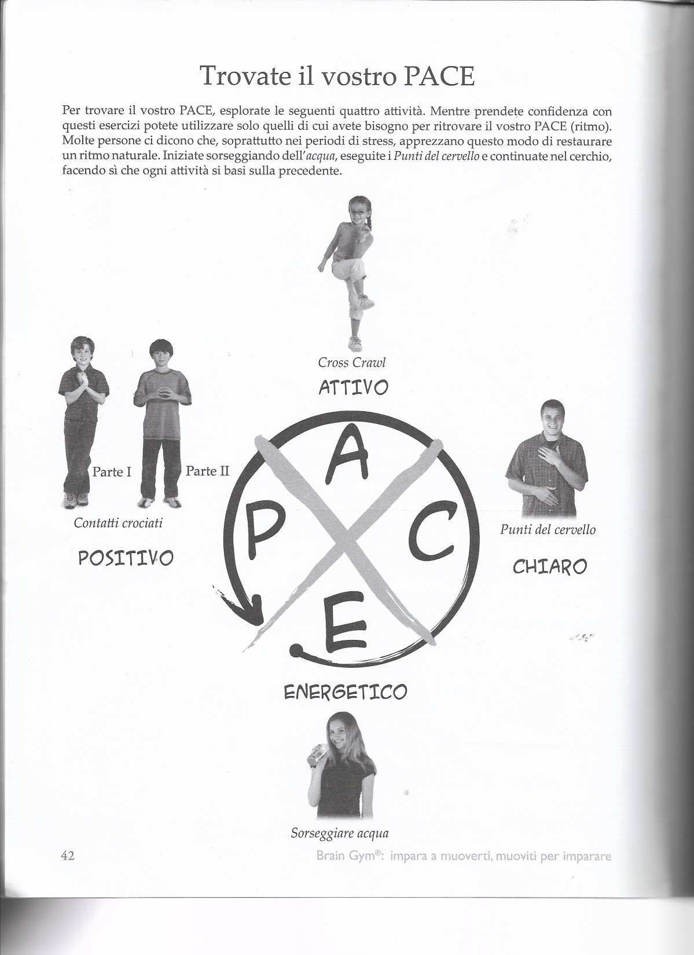
1, TROVARE IL NOSTRO PASSO, il P.A.C.E.
Energia, facciamo una pausa rifornimento.
Chiaro, apriamo gli occhi!
Attivo, scuotiamo il corpo, svegliamoci.
Positivo, conteniamo l’energia, per l’obiettivo.

Slide 12
2, FOCALIZZARE: stabilire un obiettivo
Cioè, dare una prospettiva, dove vogliamo arrivare ?
Esempi:
«Vorrei ascoltare la prof in modo attivo ed efficace»
“Leggere in modo fluido e rilassato”

Slide 13
3, Pre-attività
= OSSERVAZIONE di sé, simulazione.
Ascoltiamo i rumori della classe, senti anche la voce della maestra, o di chi parla? Capisci quello che senti?
Leggi ad alta voce. Hai capito ciò che hai letto ? Com’è la tua voce?

Slide 14
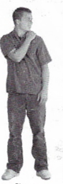
4, i 26 MOVIMENTI
Scegliere tre movimenti tra i 26 possibili
Movimenti della linea mediana
Movimenti energetici e d’atteggiamento positivo
Movimenti d’allungamento
‘il gufo'
girare la testa a destra e sinistra
respirando in un certo modo e ululando.

Slide 15
5, confermare l’obiettivo
Post attività: per favore, leggi di nuovo.
Com’è? Senti cosa leggi ? Capisci? Com’è la tua voce?
Se è meglio: Festeggiare ☺ e diciamo il nostro obiettivo alla prima persona singolare “Leggo in modo fluido e chiaro” o “Ascolto la maestra in modo attivo ed efficace” e ripetere i tre movimenti per dieci giorni.
Se no, facciamo un altro esercizio e la post attività.

Slide 16
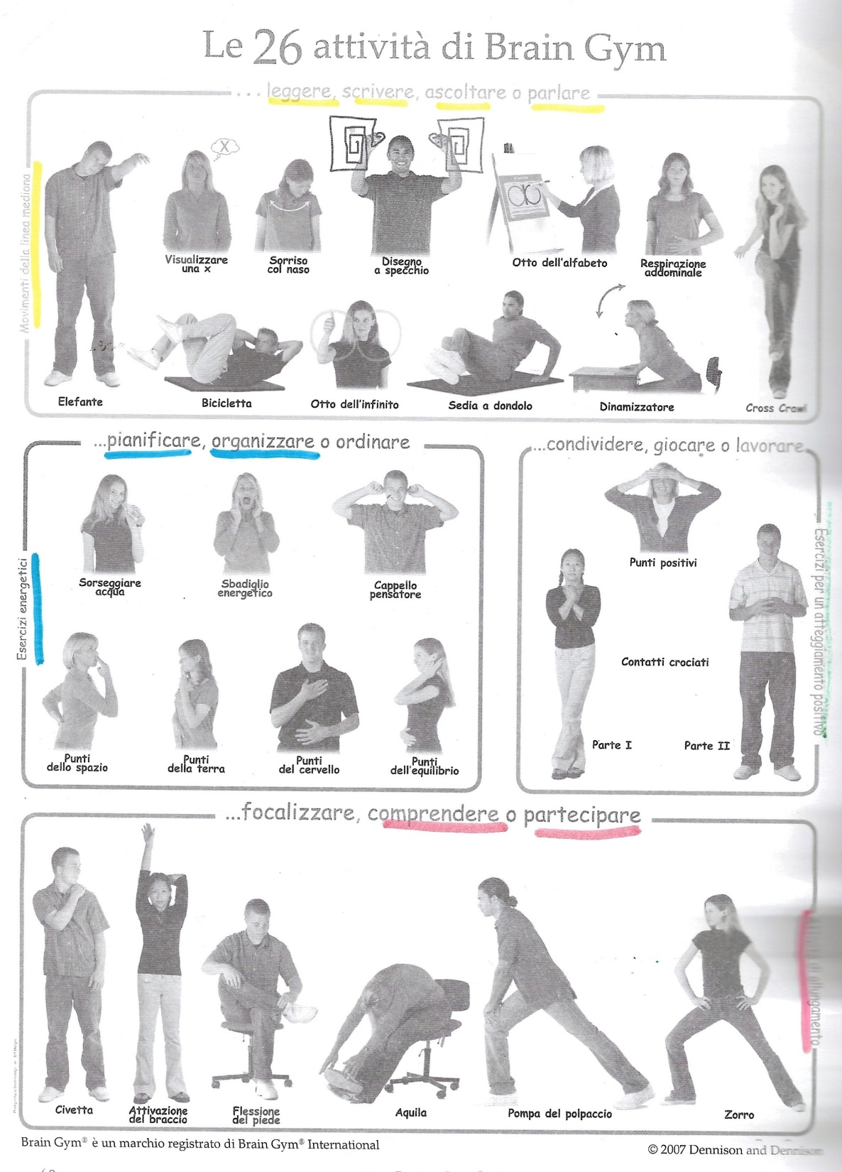

Slide 17
Movimenti della linea mediana
Sono i mvt di ‘massaggio’ dei sensi, per la coordinazione 2 occhi, 2 orecchie, 2 mani, occhio-mano.
sostengono la COMUNICAZIONE
Leggere scrivere parlare ascoltare
E
La memoria, la concentrazione, la stabilità, il rilassamento (test)

Slide 18
Movimenti energetici
Sono i mvt del respiro, liberano lo stress e favoriscono la centratura, la presenza.
Sostengono l’ ORGANIZZAZIONE
Ridà il centro di gravità, la direzionalità
E
l’interazione, il gioco, la gioia del codificare/decodificare (creatività)

Slide 19
Movimenti d’allungamento
Sono i mvt di ‘stretching’ dei muscoli. Liberano le tensioni e favoriscono il coinvolgimento fisico e mentale.
Sostengono la COMPRENSIONE.
Partecipare, pensare, immaginare
E
motricità grande e fine, attacco/fuga.

Slide 20
Movimenti dell’atteggiamento positivo
Sono i movimenti di rilassamento dei muscoli, pensieri e battiti cardiaci.
Migliorano l’equilibrio vestibolare, e i correlati percettivi, comportamentali e posturali associati alla STABILITà EMOZIONALE.
Indispensabile nel condividere, giocare o lavorare.

